Slide 1
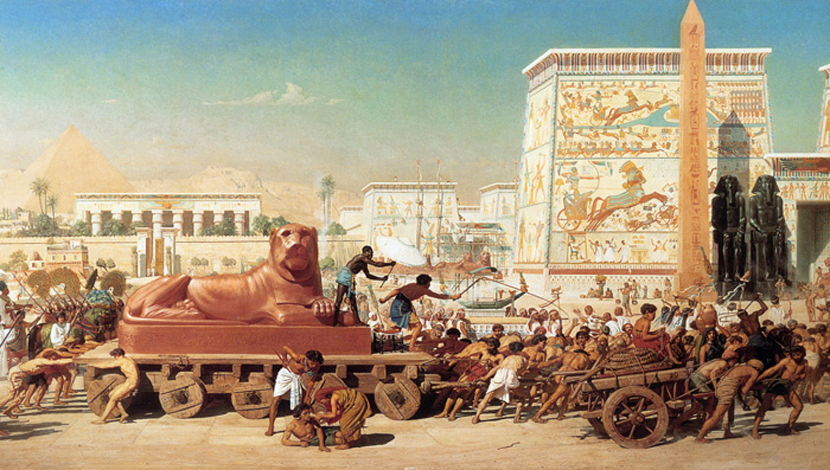
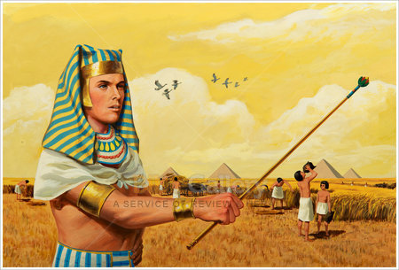
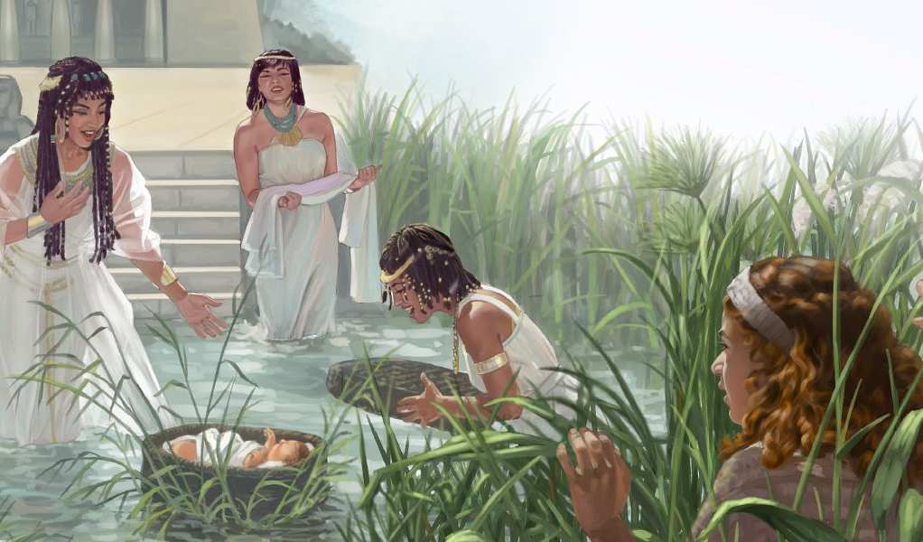
हिंदी अनुवादक: पादरी विजय पाल सिंह
पाठ 1, जुलाई 5, 2025 के लिए
उत्पीड़न: पृष्ठभूमि और मूसा का जन्म

Slide 2
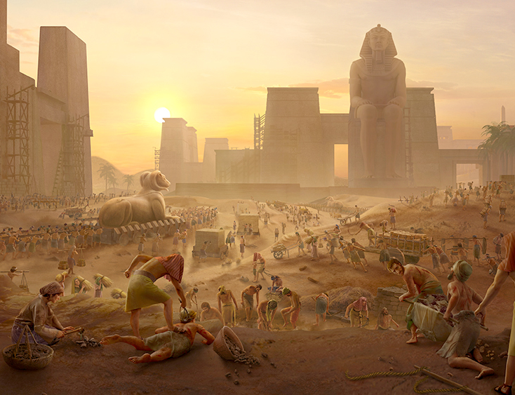
“बहुत दिनों के बीतने पर मिस्र का राजा मर गया। इस्राएली कठिन सेवा के कारण लम्बी लम्बी साँस लेकर आहें भरने लगे, और पुकार उठे, और उनकी दोहाई जो कठिन सेवा के कारण हुई वह परमेश्वर तक पहुँची। परमेश्‍वर ने उनका कराहना सुनकर अपनी वाचा को, जो उसने अब्राहम, इसहाक, और याक़ूब के साथ बाँधी थी, स्मरण किया। और परमेश्‍वर ने इस्राएलियों पर दृष्‍टि करके उन पर चित्त लगाया।” निर्गमन 2:23-25

Slide 3

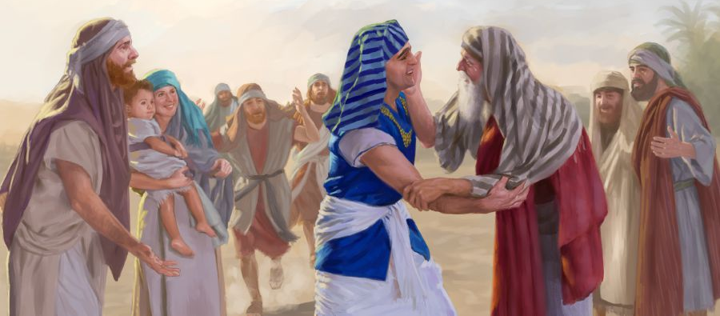
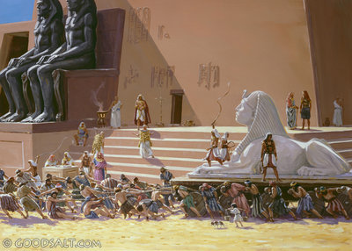
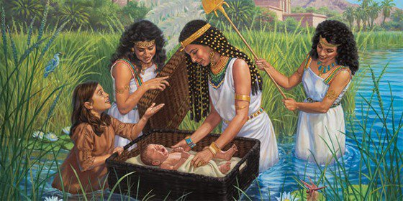





निर्गमन की कहानी फिरौन द्वारा स्वीकृति से एक छोटे से परिवार के मिस्र में बसने से शुरू होती है।
अचानक, स्थिति बदल जाती है, और दासों को अपने मिस्र के “स्वामियों” के लिए काम करने के लिए मजबूर होना पड़ता है।
स्थिति लगातार गंभीर होती जा रही है। दुख के बीच, दो महिलाओं शिप्रा और पूआ की वफ़ादारी चमकती है, साथ ही आशा की वह किरण भी जिसके द्वारा परमेश्वर अपने लोगों का स्वागत करता है: नील नदी से बचाया गया सुंदर बालक मूसा।
मिस्र में परमेश्वर के लोग (निर्गमन 1:1-14)
अब्राहम से मूसा तक (उत्पत्ति 15:13; निर्गमन 1:8)
वफादारी की जीत (निर्गमन 1:15-22)
नील नदी का पुत्र (निर्गमन 2:1-10)
विफल छुड़ाने वाला (निर्गमन 2:11-25)

Slide 4

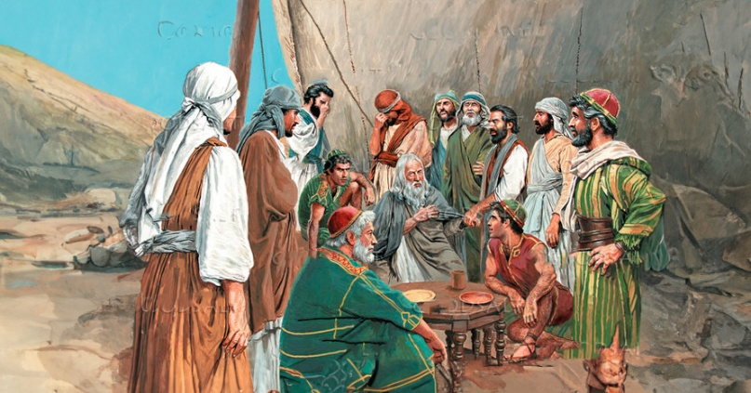
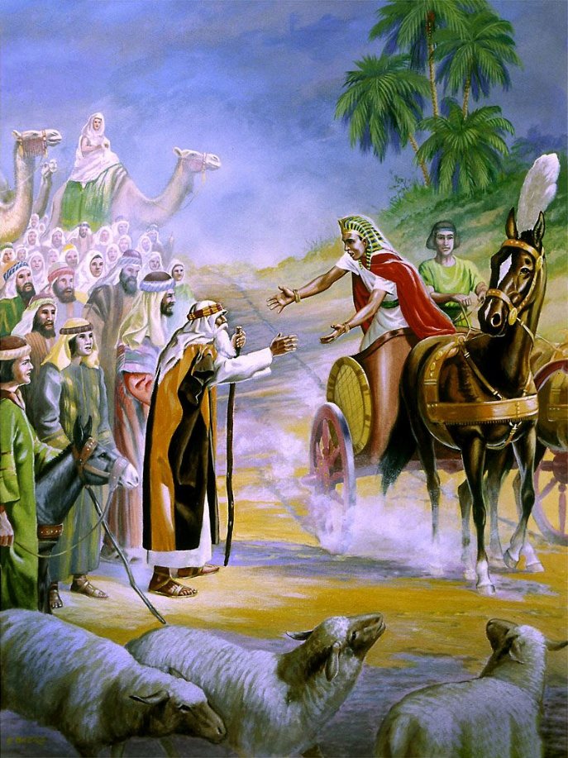
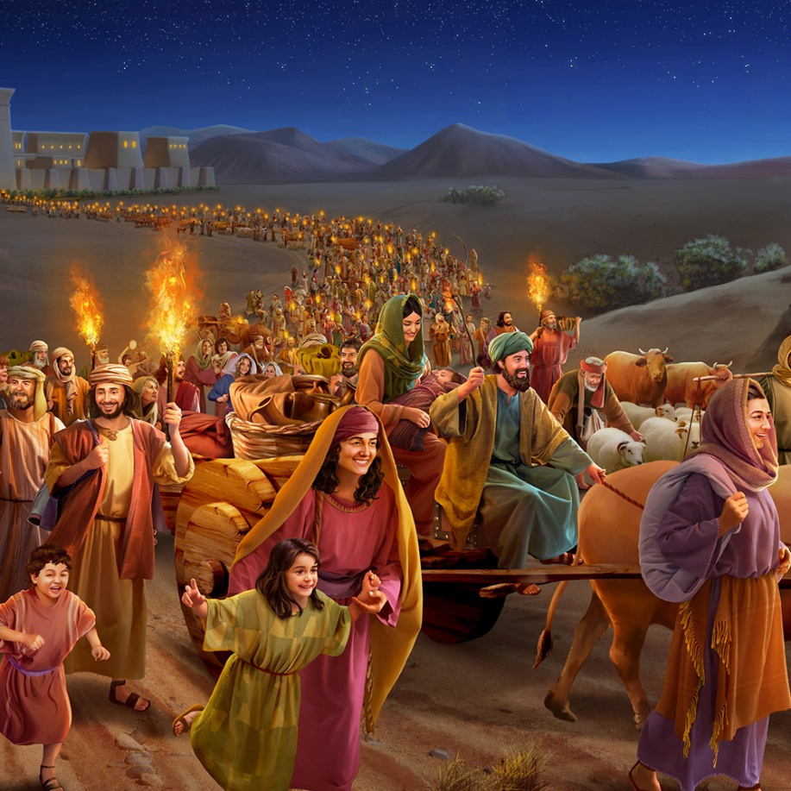
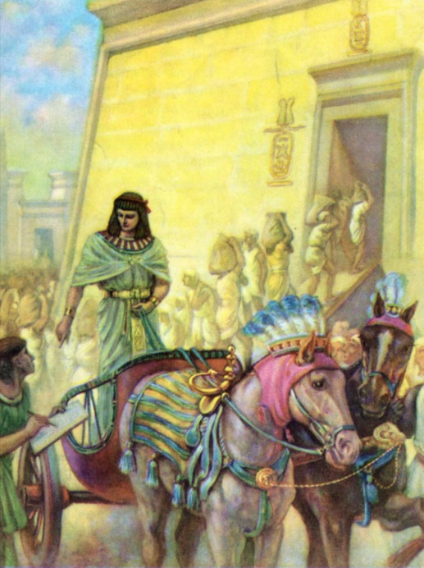
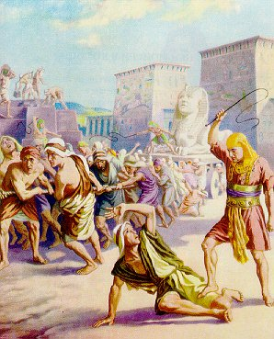
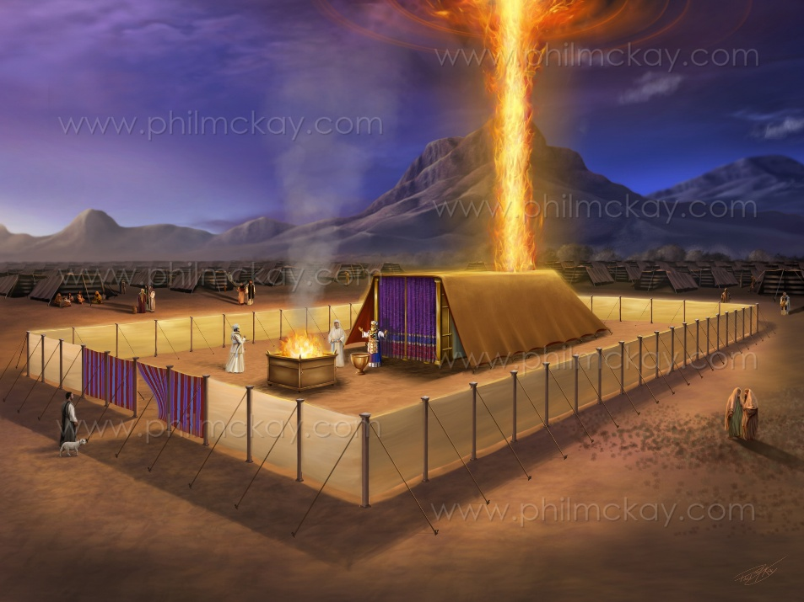
मिस्र में परमेश्वर के लोग
“इस्राएल के पुत्रों के नाम, जो अपने अपने घराने को लेकर याक़ूब के साथ मिस्र देश में आए, ये हैं:” (निर्गमन् 1:1)
मूसा की दूसरी पुस्तक को उसके विषय-वस्तु के कारण लैटिन में “एक्सोडस” (निर्गमन) कहा गया। लेकिन इब्रानी में इसे इसके आरंभिक शब्दों (निर्गमन 1:1) के कारण “शेमोत” (नाम) के नाम से जाना जाता है।
ये “नाम” याकूब और उसके बेटों के हैं। 70 लोगों का एक छोटा समूह (उत्पत्ति 46:26-27; निर्गमन 1:5)। समय के साथ, वे लगभग 600,000 योद्धाओं की सेना वाले लोगों में विकसित हो गए (निर्गमन 12:37)।
याकूब का बेटा, यूसुफ, मिस्र मूल के नहीं, बल्कि हिक्सोस के 17वें राजवंश के फिरौन का मंत्री था। जब हिक्सोस हार गए, तो मिस्र में एक नया राजवंश शुरू हुआ, जो “यूसुफ को नहीं जानता था” (निर्गमन 1:7-8)।
इससे इस्राएल एक मुश्किल स्थिति में आ गया (निर्गमन 1:9-14)। हालाँकि, निर्गमन की पुस्तक के अंत में, स्थिति पूरी तरह से बदल जाती है: इस्राएल परमेश्वर की उपस्थिति में, स्वतंत्रता से आराधना करता है (निर्गमन 40:38)। पुस्तक की शिक्षा स्पष्ट है: परमेश्वर नियंत्रण में है; वह हमें बचाएगा, भले ही परिस्थितियाँ इसे असंभव बना दें।

Slide 5

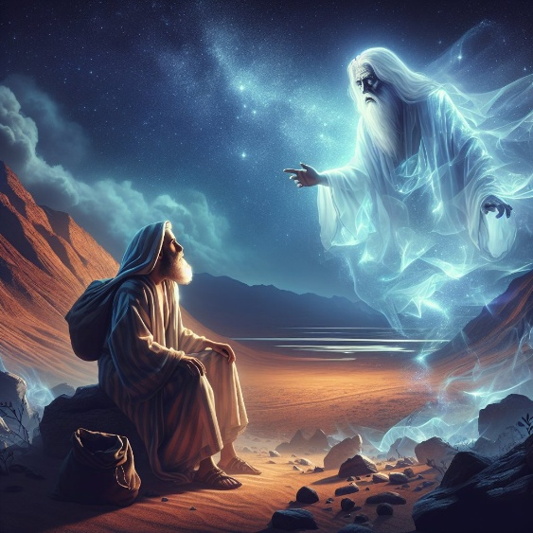
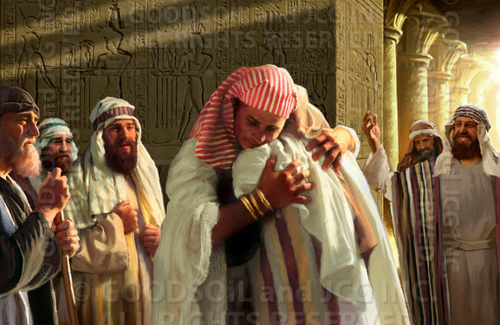
अब्राहम से मूसा तक
“तब यहोवा ने अब्राम से कहा, “यह निश्‍चय जान कि तेरे वंश पराए देश में परदेशी होकर रहेंगे, और उस देश के लोगों के दास हो जाएँगे; और वे उनको चार सौ वर्ष तक दु:ख देंगे।’” (उत्पत्ति 15:13)
परमेश्वर ने अब्राहम को कनान देश देने का वादा किया था, लेकिन उसे इस योजना को पूरा करने में 400 साल की देरी के बारे में चेतावनी भी दी गयी थी (उत्पत्ति 15:13-16)।
मूसा और पौलुस इस अवधि में 30 वर्ष जोड़ते हैं, और इसे हारान की बुलाहट तक ले जाते हैं (निर्गमन 12:40; गलातियों 3:17):
हारान में अब्राम के बुलावे से लेकर याकूब के मिस्र पहुँचने तक: 215 वर्ष
याकूब के मिस्र आगमन से लेकर निर्गमन तक: 215 वर्ष
और याकूब मिस्र कैसे पहुंचा? पूरी तरह से चमत्कारी तरीके से। यूसुफ को मारने के लिए किए गए भ्रातृहत्या के प्रयासों के बावजूद, वह मिस्र का प्रधानमंत्री बन गया। अपने पद की बदौलत, वह अपने पूरे परिवार को लाने में सक्षम हुआ।
यह सब कब हुआ? हमें सटीक तारीखें तो नहीं मालूम, लेकिन हम इतना जानते हैं कि उन्हें ज्ञात इतिहास में जोड़ सकते हैं (जिसमें भी तारीखें अनिश्चित हैं)।

Slide 6

अब्राहम से मूसा तक
“इस्राएलियों के मिस्र देश से निकलने के चार सौ अस्सीवें वर्ष के बाद जो सुलैमान के इस्राएल पर राज्य करने का चौथा वर्ष था, उसके जीव नामक दूसरे महीने में वह यहोवा का भवन बनाने लगा।” (1 राजाओं 6:1)
1 राजा 6:1 कहता है कि निर्गमन सुलैमान के दूसरे वर्ष से 480 वर्ष पहले हुआ था। यदि यह तिथि सटीक और समावेशी है, तो यह हमें 1445 ईसा पूर्व में ले जाती है। यदि हम इसे एक "पूर्णांक आंकड़ा" मानते हैं, और फिरौन की मृत्यु को ध्यान में रखते हैं, तो निर्गमन 1450 ईसा पूर्व में हुआ था। इस तथ्य के साथ हम मूसा के जीवन के कई क्षणों का निर्धारण कर सकते हैं।
अहमोस प्रथम (1575/1550)। हिक्सोस को हराता है। यह वह फिरौन है जो “यूसुफ को नहीं जानता था” और जिसने इस्राएल को गुलाम बना लिया था (निर्गमन 1:8-12)
अमेनोफिस प्रथम (1550/1530)। उसने इस्राएल पर अत्याचार जारी रखा (निर्गमन 1:13-14)
थुतमोस प्रथम (1530/1517)। उसने इब्रानी बच्चों को मारने का आदेश दिया (निर्गमन 1:15-22)
मूसा (1530/1410)। उसे थुतमोस प्रथम की बेटी हत्शेपसुत ने गोद लिया था
थुतमोस द्वितीय (1517/?)। उसके शासनकाल के दौरान, मूसा मिस्र से भागा (1490))
हत्शेपसुत (? / 1479)। अपने “बेट” के मिस्र लौटने से पहले ही उसकी मृत्यु हो जाती है
थुतमोस तृतीय (1479/1450)। निर्गमन के समय का फिरौन। उसका ज्येष्ठ पुत्र "पशुधन का प्रभारी" था, लेकिन कभी शासन नहीं कर सका, क्योंकि 10वीं विपत्ति के दौरान उसकी मृत्यु हो गई थी
अमेनोफिस द्वितीय (1450/1424)। थुतमोस तृतीय का पुत्र, लेकिन उसका ज्येष्ठ पुत्र नहीं

Slide 7

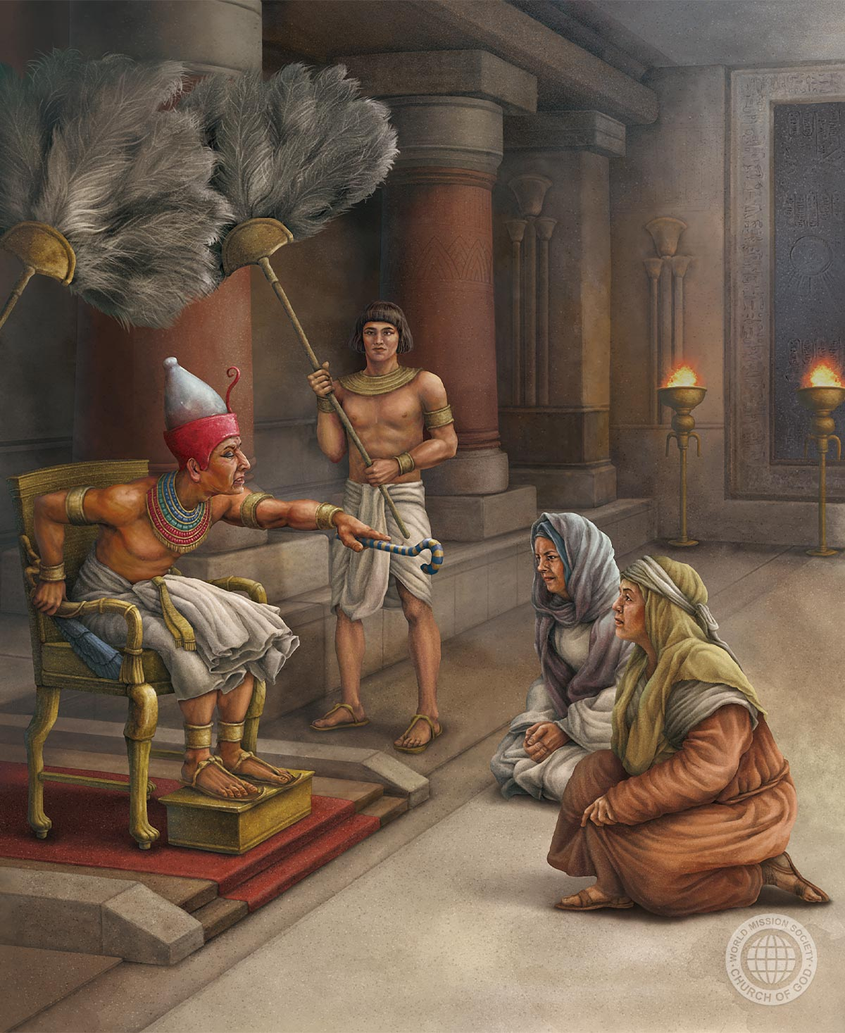
वफादारी की जीत
“इसलिये कि दाइयाँ परमेश्वर का भय मानती थीं, उसने उनके घर बसाए।” (निर्गमन 1:21)
18वें मिस्री राजवंश को विदेशियों से नफरत थी। इसके अलावा, इस्राएलियों की संख्या इतनी अधिक थी कि वे विद्रोह कर सकते थे। (निर्गमन 1:9-10)। इसलिए उन्होंने धीरे-धीरे उन्हें अपने अधीन कर लिया:
1
उन्होंने उन्हें इमारतें बनाने के लिए मजबूर करने हेतु आयुक्त नियुक्त किये (निर्गमन 1:11)
उन्होंने अपनी मांगें सख्त कर दीं, और उन्हें मजदूर/दास बना दिया (निर्गमन 1:13-14)
उन्होंने दाइयों का इस्तेमाल करके लड़कों की हत्या का आदेश दिया (निर्गमन 1:15-16)
अंततः, उन्होंने बलपूर्वक लड़कों को मार डालने का आदेश दिया (निर्गमन 1:22)
2
3
4
इस पीड़ा के बीच, शिप्रा और पूआ नामक दाइयों की वफादारी उभर कर सामने आती है (निर्गमन 1:15-19)। मूसा ने उल्लेख में फिरौन का नाम छोड़ दिया, लेकिन हमें दाइयों के नाम बताए हैं।
यह हमारी शिक्षा के लिए भी लिखता है, कि हम जाने कि परमेश्वर ने उनकी वफादारी के लिए उन्हें कैसे आशीष दी (निर्गमन 1:20-21)।

Slide 8

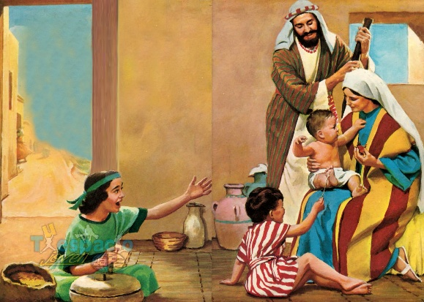
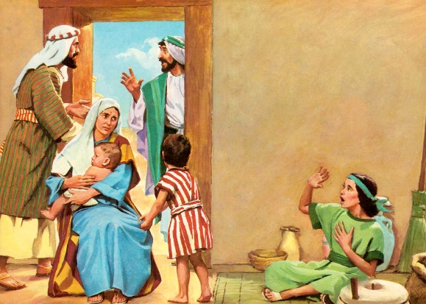
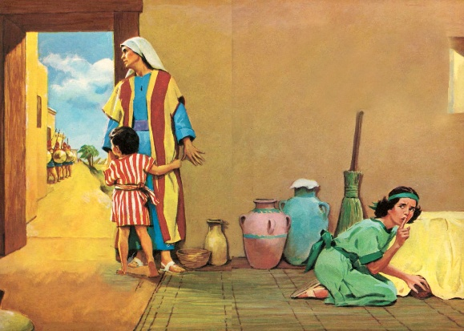
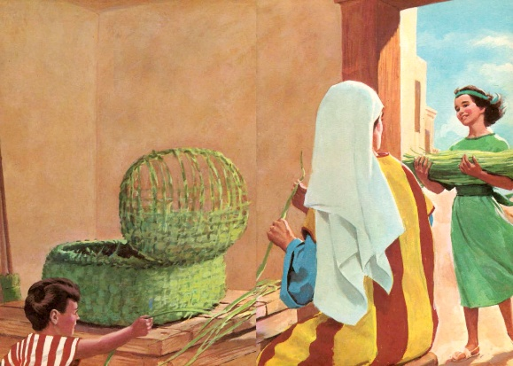
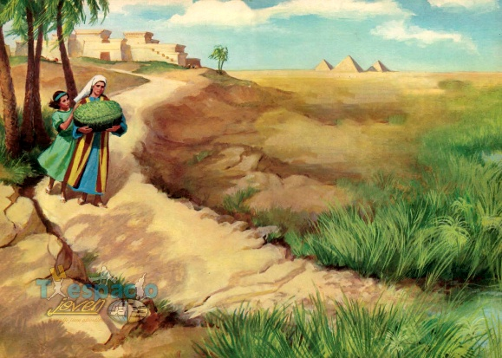
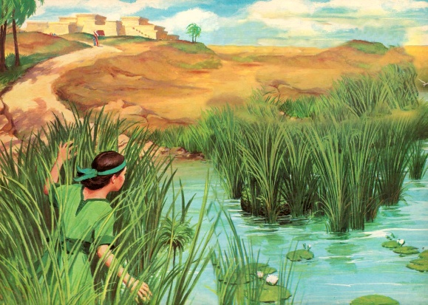
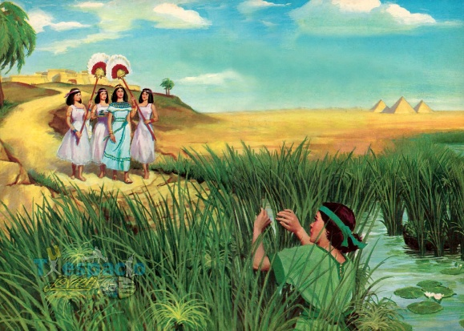
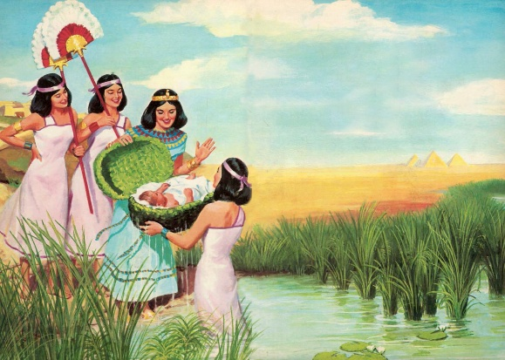
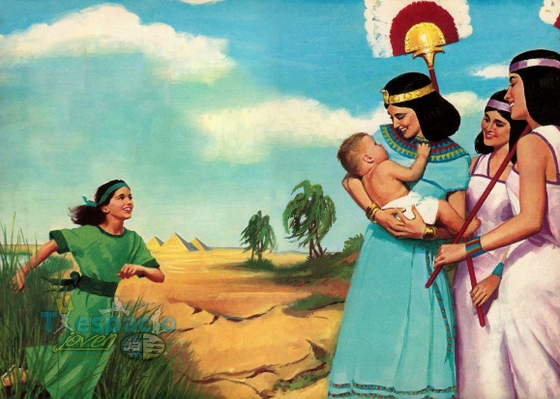
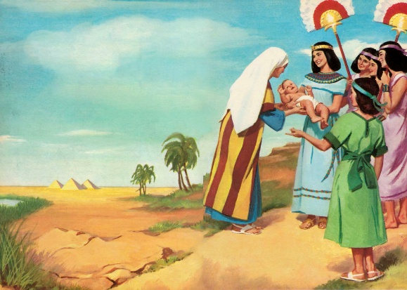
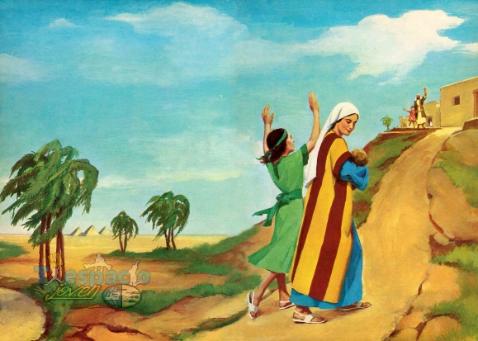
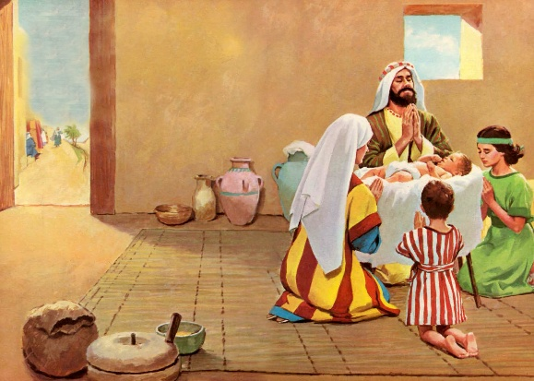
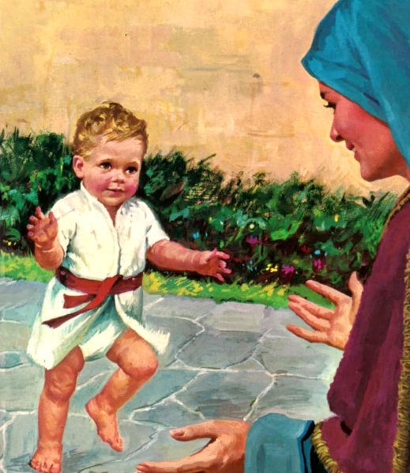
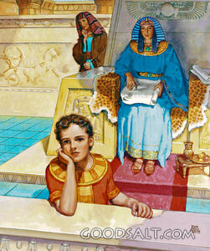
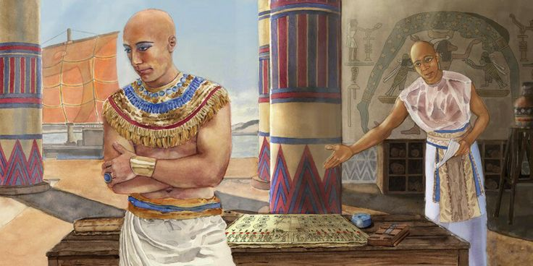
नील नदी का पुत्र
“वह स्त्री गर्भवती हुई और उसके एक पुत्र उत्पन्न हुआ; और यह देखकर कि यह बालक सुन्दर है, उसे तीन महीने तक छिपा रखा।” (निर्गमन 2:2)
“सुंदर” शब्द योकेबेद के बेटे का वर्णन करने के लिए पर्याप्त नहीं है (निर्गमन 2:2)। इब्रानी शब्द “टोब” (अच्छा, सुंदर, परिपूर्ण) वही है जिसका उपयोग परमेश्वर अपनी सृष्टि की पूर्णता का वर्णन करने के लिए करता है (उत्पत्ति 1:31)।
परमेश्वर के पास उसके लिए विशेष योजनाएँ थीं। एक माँ ने जोखिम उठाया; एक युवा महिला प्रेरित हुई; एक बच्चे ने बुद्धि से बात की... और भावी छुड़ाने वाले को मृत्यु से बचाया गया (निर्गमन 2:3-7)।
हम नहीं जानते कि उसके माता-पिता ने उसे क्या नाम दिया था, लेकिन हम यह जानते हैं कि उसकी दत्तक मां, फिरौन की बेटी द्वारा उसे हापीमोसिस (नील देवता का पुत्र) नाम दिया गया था। लेकिन उसने खुद को केवल "पुत्र," "मोसिस," मूसा कहा (निर्गमन 2:10)।
उसकी माँ ने उसे अपनी देखभाल में रखे कुछ सालों का अच्छा उपयोग किया (निर्गमन 2:8-9)। उसने उसे परमेश्वर की सच्ची सन्तान बनना सिखाया। परमेश्वर के भय में अपने बच्चों का पालन-पोषण करने में माताएँ कितना महत्वपूर्ण कार्य करती हैं!

Slide 9

"परमेश्वर ने माँ की प्रार्थना सुन ली थी; उसके विश्वास को पुरस्कृत किया गया। गहरी कृतज्ञता के साथ उसने अपना काम शुरू किया, जिसमें अब कोई खतरा नहीं था। उसने अपने बेटे को परमेश्वर के बारे में शिक्षित करने के अवसर का ईमानदारी से लाभ उठाया। वह निश्चिंत थी कि उसे एक महान कार्य के लिए संरक्षित किया गया है, और वह जानती थी कि जल्द ही उसे उसकी दत्तक मां को सौंपना होगा, और वह ऐसे प्रभावों से घिरा होगा जो उसे परमेश्वर से दूर ले जाएंगे। इन सब बातों ने उसे अपने अन्य बच्चों की तुलना में अपने बेटे की शिक्षा के प्रति अधिक मेहनती और सावधान बना दिया। वह उसमें परमेश्वर के प्रति श्रद्धा, सत्य और धार्मिकता के प्रति प्रेम पैदा करना चाहती थी, तथा ईमानदारी से प्रार्थना करती थी कि उसे हर भ्रष्ट करने वाले प्रभाव से बचाया जाए। उसने उसे मूर्तिपूजा की मूर्खता और पाप दिखाया, और छोटी उम्र से ही उसने उसे जीवित परमेश्वर के सामने झुककर प्रार्थना करना सिखाया, एकमात्र परमेश्वर जो उसकी सुन सकता था और हर संकट में उसकी मदद कर सकता था।”
ई जी व्हाइट (कुलपति और भविष्यवक्ता, पृष्ठ 243)

Slide 10


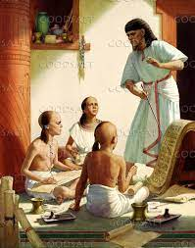
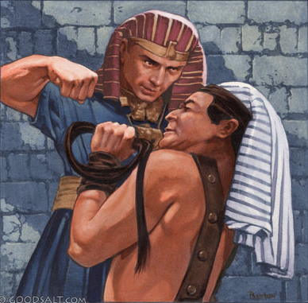
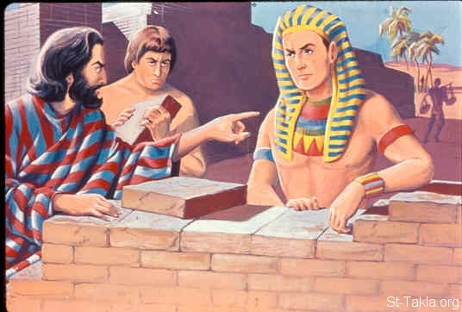
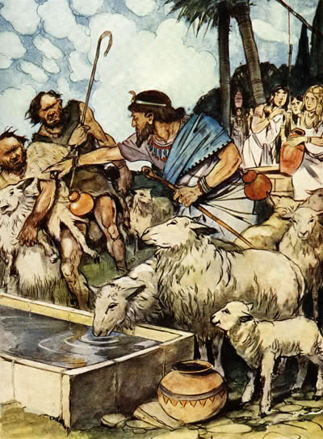
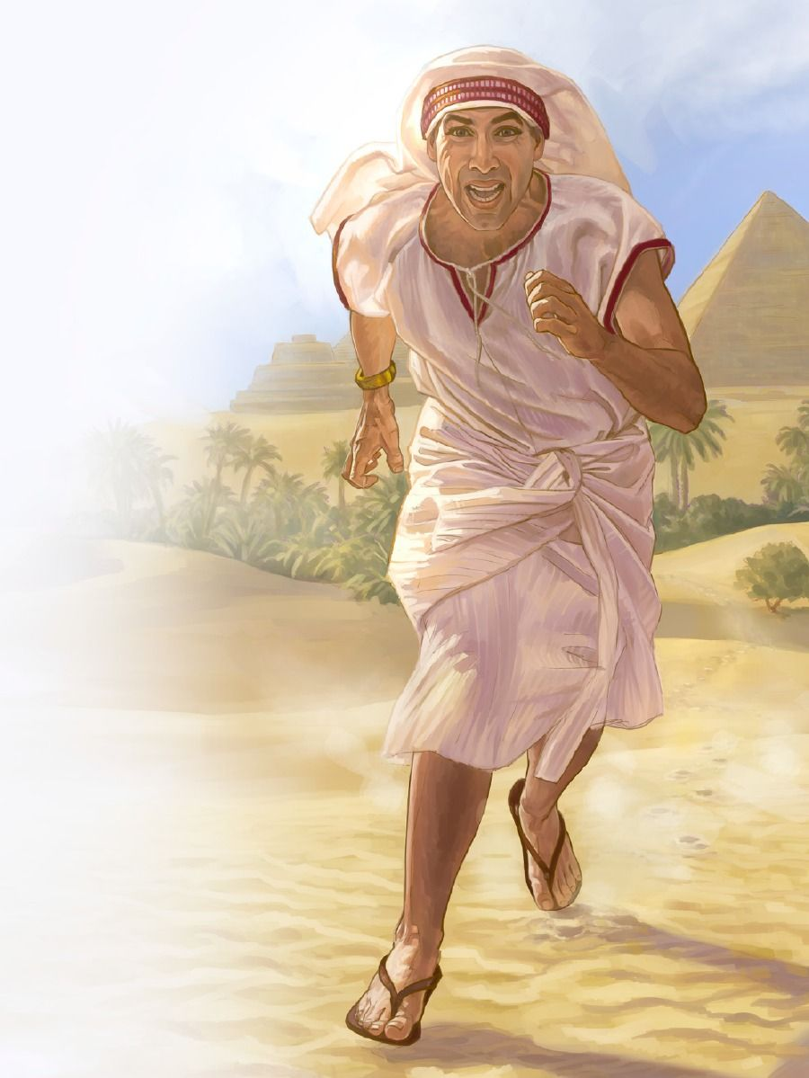
विफल छुड़ाने वाला
“जब फ़िरौन ने यह बात सुनी तब मूसा को घात करने की युक्‍ति की। तब मूसा फ़िरौन के सामने से भागा, और मिद्यान देश में जाकर रहने लगा; और वह वहाँ एक कुएँ के पास बैठ गया।” (निर्गमन 2:15)
हम मूसा की युवावस्था के बारे में बहुत कम जानते हैं। सिंहासन के संभावित उत्तराधिकारी के रूप में, उसने इसके लिए सैन्य और राजनीतिक विशेषज्ञता सहित शिक्षा प्राप्त की होगी (ई जी व्हाइट, "कुलपति और भविष्यद्वक्ता," पृष्ठ 245)।
हम जानते हैं कि मूसा के 40 वर्ष का होने से कुछ समय पहले, राजनीतिक षड्यंत्र के कारण थुतमोस द्वितीय को फिरौन घोषित कर दिया गया था। तब मूसा को विश्वास हो गया कि उसके लोगों इस्राएल को स्वतंत्र करने का समय आ गया है। लेकिन उसने छुड़ाने के काम की शुरुआत एक मिस्री को मारकर की। यह एक गंभीर गलती थी (निर्गमन 2:11-12)। यहाँ तक कि उसके लोगों ने भी उसे अपना छुड़ाने वाला नहीं माना (निर्गमन 2:13-14; प्रेरितों के काम 7:25)।
कुछ ही दिनों में वह फिरौन के दरबार का एक सम्मानित सदस्य से एक भगोड़ा चरवाहा बन गया। (निर्गमन 2:15-22) हालाँकि, परमेश्वर ने मूसा को अस्वीकार नहीं किया; उसने उसकी गलतियों के बावजूद उस पर भरोसा करना जारी रखा।

Slide 11

“फिरौन का भव्य महल और सम्राट का सिंहासन मूसा के लिए एक प्रलोभन के रूप में पेश किया गया था; लेकिन वह जानता था कि पापपूर्ण सुख जो मनुष्य को परमेश्वर को भूलने पर मजबूर कर देते हैं, उसके राजसी दरबार में थे। उसने भव्य महल से परे, एक सम्राट के मुकुट से परे, उस उच्च सम्मान की ओर देखा जो पाप से अछूते राज्य में परमप्रधान के संतों को प्रदान किया जाएगा। उसने विश्वास के द्वारा एक अविनाशी मुकुट देखा जिसे स्वर्ग का राजा विजेता के माथे पर रखेगा। इस विश्‍वास ने उसे पृथ्वी के प्रभुतापूर्ण लोगों से दूर कर दिया और उस दीन, गरीब, तिरस्कृत राष्ट्र में शामिल हो गया जिसने पाप की सेवा करने के बजाय परमेश्वर की आज्ञा मानना चुना था।“
ई जी व्हाइट (कुलपति और भविष्यवक्ता, पृष्ठ 246)

